Slide 1


基于Excel的数据在线分析处理
2012.12

Slide 2
目录
一、OLAP基本原理
二、使用Excel查询多维数据库
三、Excel高级统计功能简介
2

Slide 3
1.1、OLAP基本概念
定义： 联机分析处理（On Line Analysis Process）
是共享多维信息的、针对特定问题的联机数据访问和分析的快速软件技术。用于支持复杂的分析操作，侧重对决策人员和高层管理人员的决策支持，并且以一种直观而易懂的形式将查询结果提供给决策人员，以便他们准确掌握企业（公司）的经营状况
连接分析处理的基础：
多维数据库——数据立方
Notes:
首先，OLAP平台可以看作是一个即席查询系统，通过这个系统可以快速提取出相对实时的业务数据。
更进一步，传统的查询和报表只是告诉你业务结果是什么（what happened），而通过OLAP多维分析平台则更进一步告诉你原因是什么或者下一步会怎么样（What next）。

Slide 4
1.1、 OLAP基本概念
OLAP尤其是MOLAP的特点：
高性能：快速地查询响应
计算/分析能力
聚合
无限制的跨维计算能力
场景假设分析（What If）
分摊
趋势分析/回归分析
决策树/神经网络/关联分析
财务智能/货币转换
数学函数
预测
OLTP ROLAP MOLAP

Slide 5
1.2、多维数据集（数据立方）
度量值
Cell（算子）
多维数据库（集）（CUBE）
概念：
又称数据立方，是一个数据集合，通常从数据仓库的子集构造，并组织和汇总成一个由一组维度和度量值定义的多维结构
特性
多维，也称作立方体（Cube）
提供一种便于使用的查询数据的机制。
内雕水晶
变色杯
台历
一月
100
二月
200
时间维
三月
400
杭州
宁波
金华
区域维
维度
维度成员
Notes:
度量值（Measure）
度量值是一组值，是客户发生事件或动作的事实记录。
如：客户销售，记录销售数量、金额等等。
度量值所在的表称为事实数据表，常规多维数据集的结构中只能有一个事实数据表。
维度（Dimension）
维度（也简称为维）是人们观察数据的角度。
例如，时间维，地区维等。
包含维度信息的表是维度表，维度表包含描述事实数据表中的事实记录的特性。
描述维度的字段称为维度属性
维度成员（Dimension Member）
维的一个取值称为该维的一个维度成员（简称维成员）。
例如，考虑时间维具有日、月、年这3个级别，分别在日、月、年上各取一个值组合起来，就得到了时间维的一个维成员，即“某年某月某日”。
维的级别（Dimension Level）
人们观察数据的某个特定角度（即某个维）还可以存在不同的细节程度，我们称这些维度的不同的细节程度为维的级别。
一个维往往具有多个级别.
例如描述时间维时（“月、季度、年”为层次结构），则月、季度、年为3个级别，可从不同级别来描述。
CELL
是一个操作算子，用于支持OLAP数据库中的多聚合运算。它是GROUP-BY算子的N-维推广(GENERALIZATION). CUBE计算属性列表中所有属性的可能组合的GROUP-Bys

Slide 6
1.3、数据立方上的操作
分析方法
上卷
下钻
切片
切块
旋转

Slide 7
1.3.1、数据立方上的操作
上卷（Roll-Up）
在数据立方体中执行聚集操作，通过在维级别中上升来观察更概括的数据。
内雕水晶
变色杯
沿着时间维上卷，由“月份”上升到季度
台历
内雕水晶
一月
100
变色杯
台历
二月
200
一季度
700
三月
400
杭州
宁波
金华
杭州
宁波
金华

Slide 8
1.3.2、数据立方上的操作
下钻（drill-down）
通过在维级别中下降或通过引入某个或某些维来更细致的观察数据。
内雕水晶
内雕水晶
沿着时间维下钻，由“月份”下降到旬
变色杯
变色杯
台历
台历
上旬
30
一月
100
中旬
40
杭州
宁波
金华
下旬
30
杭州
宁波
金华

Slide 9
1.3.3、数据立方上的操作
切片（slice）
在给定的数据立方体的一个维上进行的选择操作。切片的结果是得到了一个二维的平面数据。
内雕水晶
变色杯
月份=“二月”
台历
一月
100
内雕水晶
二月
200
变色杯
三月
400
台历
杭州
宁波
金华
杭州
宁波
金华

Slide 10
1.3.4、数据立方上的操作
切块（dice）
在给定的数据立方体的两个或多个维上进行的选择操作。切块的结果是得到了一个子立方体。
内雕水晶
月份=“一月”和“二月”
AND
区域=“杭州”和“宁波”
变色杯
内雕水晶
台历
一月
100
变色杯
台历
二月
200
一月
100
三月
400
二月
200
杭州
宁波
金华
杭州
宁波

Slide 11
1.3.5、数据立方上的操作
转轴（pivot or rotate）
转轴就是改变维的方向。
内雕水晶
一月
100
变色杯
二月
200
台历
商品与时间调换
三月
400
一月
100
内雕水晶
二月
200
变色杯
三月
400
台历
杭州
宁波
金华
杭州
宁波
金华

Slide 12
目录
一、OLAP基本原理
二、使用Excel查询多维数据库
三、Excel高级统计功能简介
12

Slide 13
业务词汇约定：
商品模版：商品模版表数据
商品设计模版：商品设计模版表
关联客户和时间维度
订单金额：订单中实际支付金额-邮费-服务费-包装费
订单实付金额：订单中实际支付的金额
订单应收金额：订单中实际支付金额+订单中优惠的金额
订单总包装费：订单中包装费用
订单总运费：订单中的邮费
关联客户维度
客户至今未购物天数：客户到截止当前日期未购物的天数
关联客户、商品、时间维度
商品订货数量：商品订单中实际销售的数量
商品订货金额：商品的list_price*商品订货数量
商品应付金额：商品的bise_price*商品订货数量
商品折扣金额：商品应付金额-商品订货金额

Slide 14
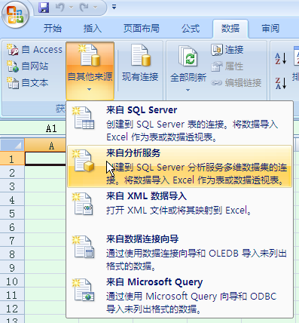
1.1、常用分析工具-EXCEL
Excel 连接OLAP——选择分析服务

Slide 15
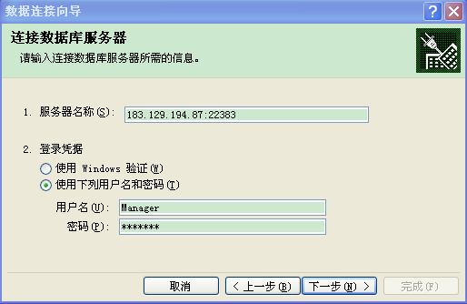
1.1、常用分析工具-EXCEL
Excel 连接OLAP——连接设置

Slide 16
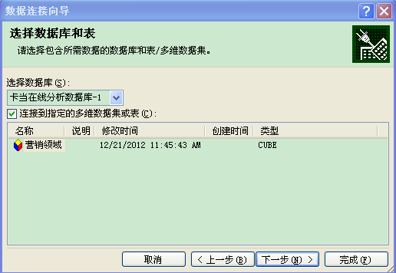
1.1、常用分析工具-EXCEL
Excel 连接OLAP——选择立方体

Slide 17
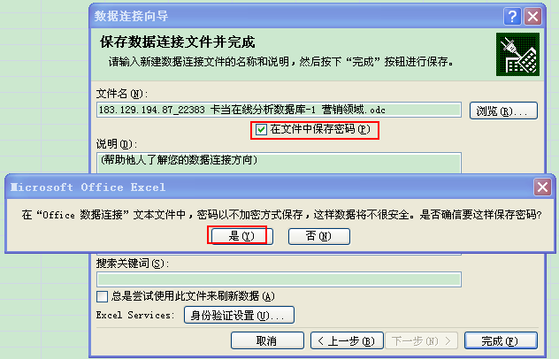
1.1、常用分析工具-EXCEL

Slide 18
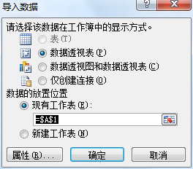
1.1、常用分析工具-EXCEL
Excel 连接OLAP——导入数据

Slide 19
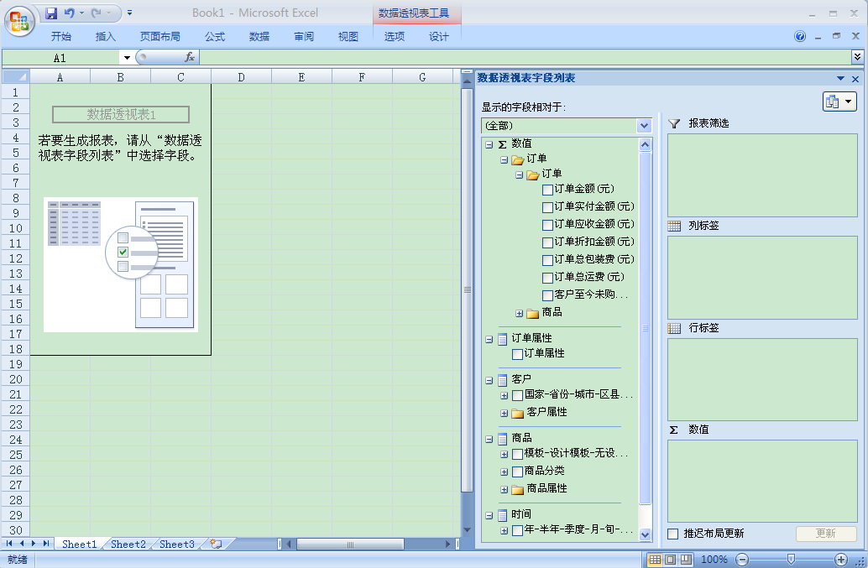
1.1、常用分析工具-EXCEL
Excel 连接OLAP——透视图界面

Slide 20
2、Excel透视表（图）操作
1
认识透视表
2
创建透视表
3
创建透视图

Slide 21
2.1、认识透视表
优点：
优点 | 描述
查询高效 | 更快速方便从海量数据进行汇总分析
使用简单 | 简单的鼠标拖拽即可完成报表组织
操作灵活 | 可以自由组织数据以形成各种报表
形式丰富 | 展现形式丰富
推断成因 | 钻取、旋转、切片
支持统计 | 包含了针对诸如预测、方差、校验等模型的支持
Notes:
Excel的行为：计算数据和整理数据，而透视表是完成者两项工作的最快最有效的方法

Slide 22
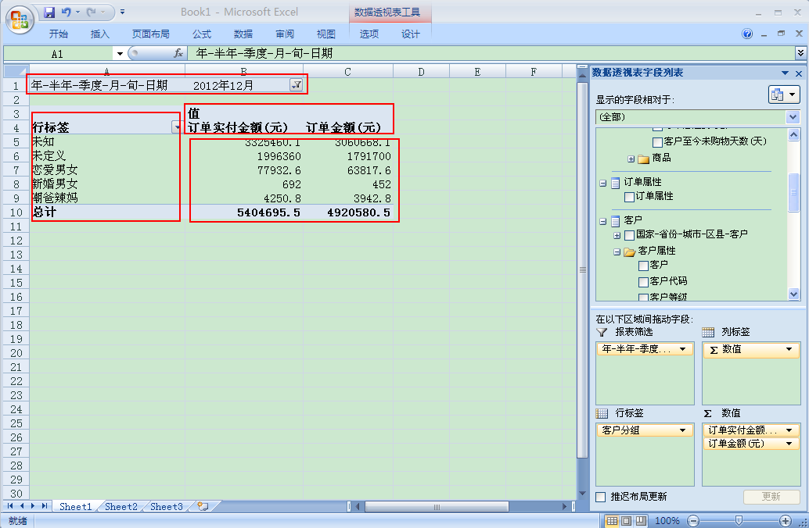
2.1、认识透视表
基本结构：
筛选
列标签
行标签
数值区

Slide 23
2.1、认识透视表
限制：
类别 | Excel2000 | Excel2002/2003 | Excel2007
行字段数 | 受可用存储空间限制 | 受可用存储空间限制 | 1048576
列字段数 | 256 | 256 | 16384
页面字段数 | 256 | 256 | 16384
数据字段数 | 256 | 256 | 16384
单个透视表字段中特定项数 | 8000 | 32500 | 1084576
计算项数 | 受可用存储空间限制 | 受可用存储空间限制 | 受可用存储空间限制
一张工作表上透视表数 | 受可用存储空间限制 | 受可用存储空间限制 | 受可用存储空间限制

Slide 24
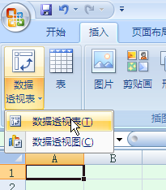
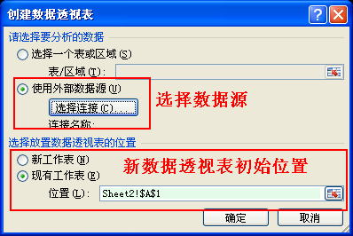
2.2、创建透视表
确定源和位置：

Slide 25
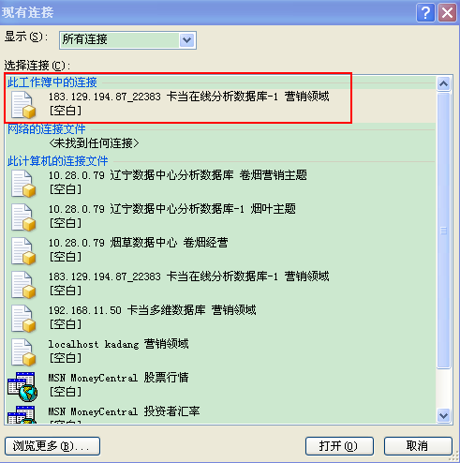
2.2、创建透视表
数据源连接选择或设置：

Slide 26
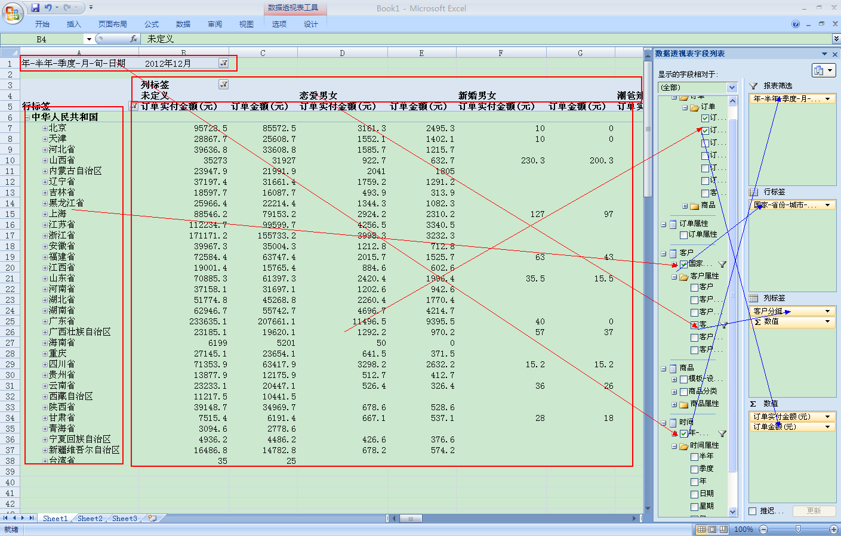
2.2、创建透视表
添加字段：

Slide 27
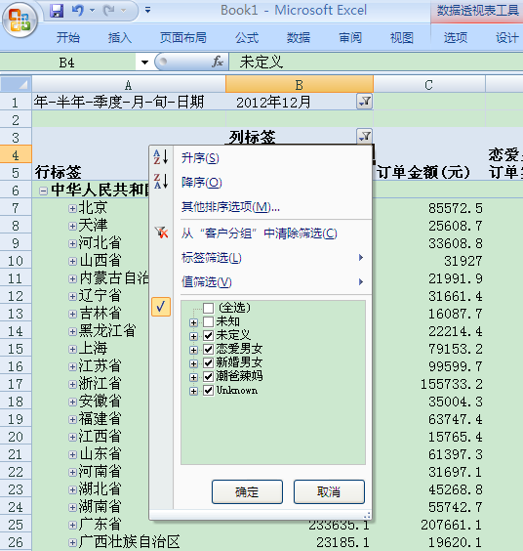
2.2、创建透视表
添加报表筛选：

Slide 28
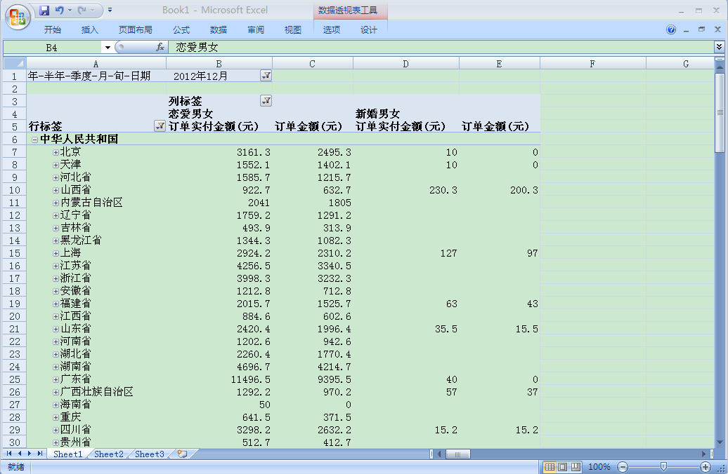
2.2、创建透视表
报表筛选结果：

Slide 29
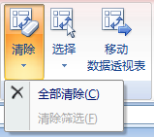
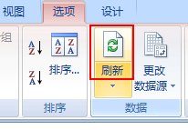
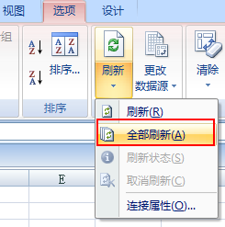
2.2、创建透视表
清除与刷新数据：
清除数据或清除筛选
刷新数据

Slide 30
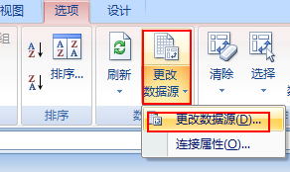
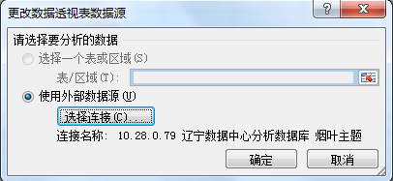
2.2、创建透视表
数据源变动修改：
Notes:
当对数据源修改影响其范围时，包括行列的增加和减少等，需要更新数据源

Slide 31
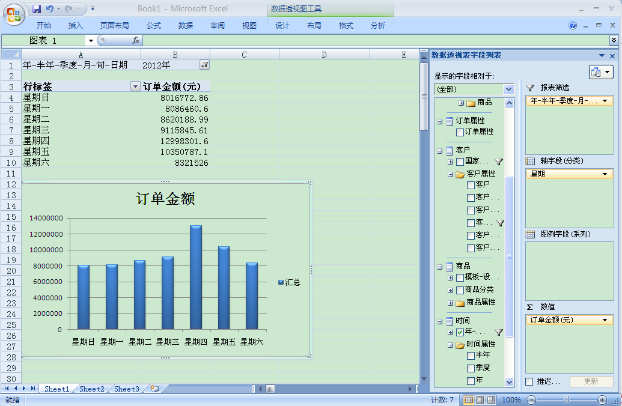
2.3、创建透视图
1、根据透视表创建透视图
1.1、点击透视表如何位置
1.2、点击工具栏→选项→工具→数据透视图
1.3、根据实际情况选择透视图类型，点击确定
1.4、调整位置，格式化透视图
1.5、可以对透视图进行钻取操作
1.6、可以利用数据透视图筛选窗口进行过滤操作

Slide 32
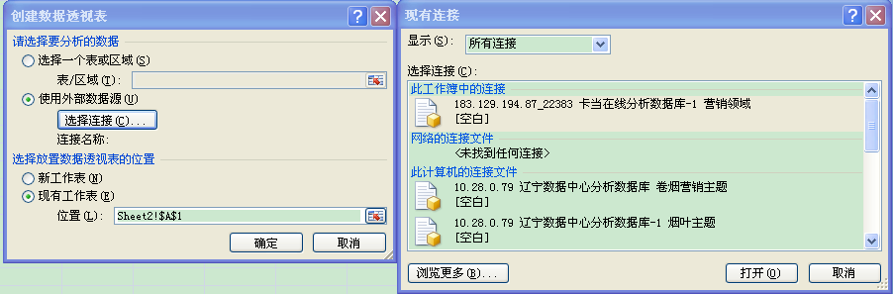
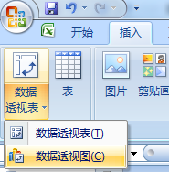
2.3、创建透视图
2、直接创建透视图
2.1、点击Excel其他位置
2.2、点击插入→表→点击数据透视表右下角三角→点击数据透视图
2.3、选择使用外部数据源单选按钮→选择合适的链接，点击打开，确定
2.4、选择相应的维度和度量
2.5、与此同时也会生出透视表

Slide 33




2.3、创建透视图
透视图美化
专业的外观
简洁的类型
明确的观点
完美的细节

Slide 34
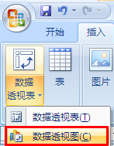
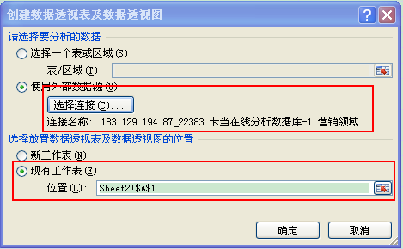
创建透视图
创建一个新工作簿或表单
创建一个透视图 插入→数据透视表→数据透视图
选择连接(C)： 选择“183.129.194.87：22383”
放置透视表的位置： 现有工作表→位置(选中初始位置单元格) 也可以选择“新工作表”

Slide 35
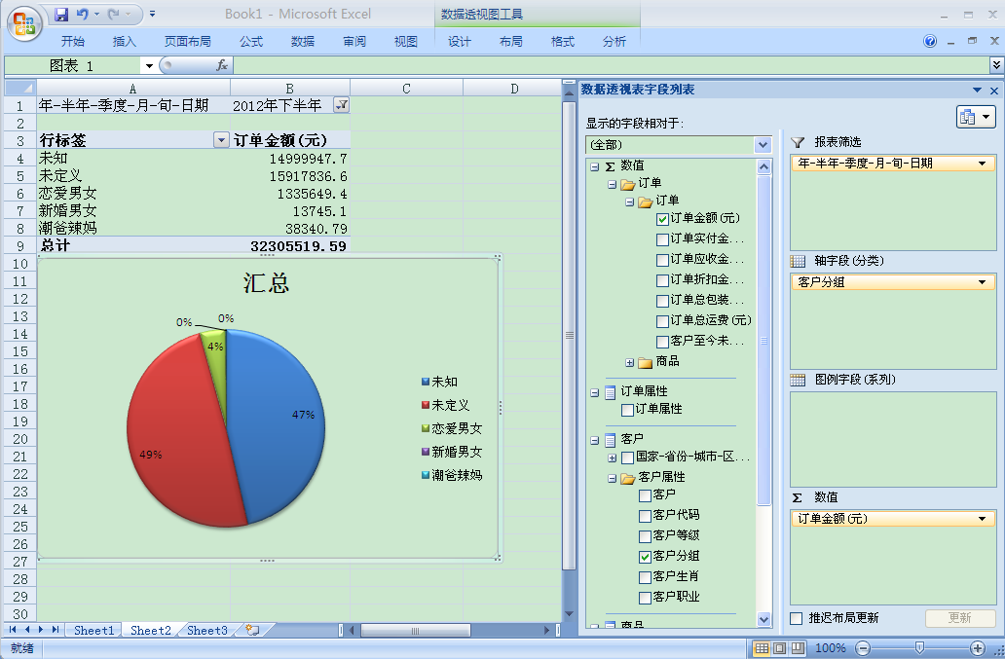
查看2012年上半年不同组用户的订单金额情况。
报表筛选：时间“2012年上半年”
行标签：客户分组
数值：订单金额

Slide 36
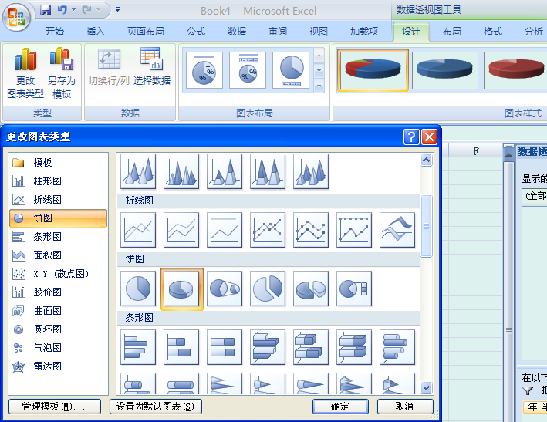
选择透视图表类型
选中透视图表区域
进入“数据透视图工具”页
选择“设计”页
选择“更改图表类型”
弹出“图表类型”对话框
选择需要制作的图表类型
“设计”页中还可以更改图标布局、样式和颜色

Slide 37

2.4、自定义透视表
常用修饰
应用表格样式恢复网格线(现有、自定义、主题)
数字格式化
布局管理
压缩
表格
其他设置
分类汇总
空白行
大纲
行列总计
行列字段格式化
+/-标签

Slide 38
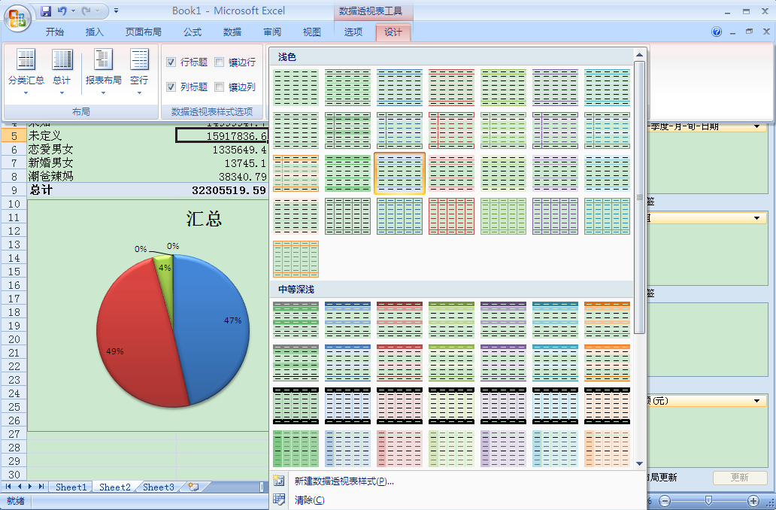
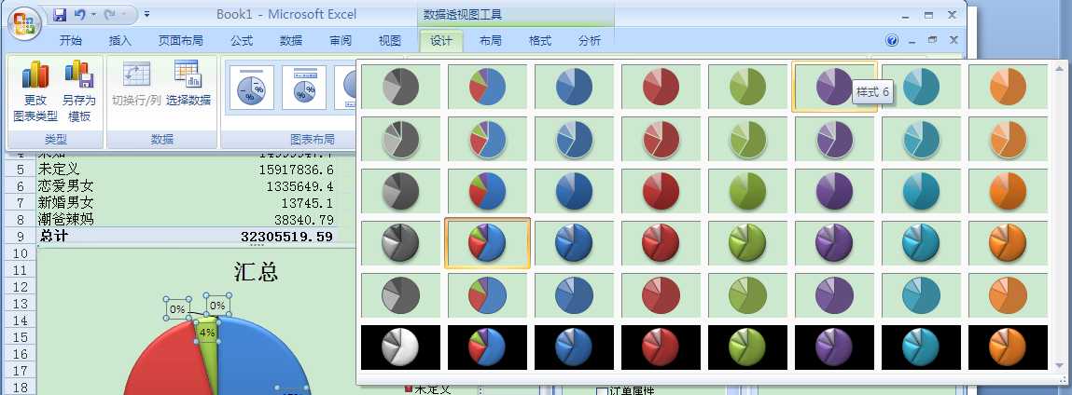
2.4.1、常用修饰

Slide 39
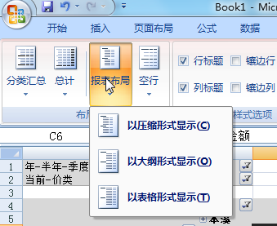
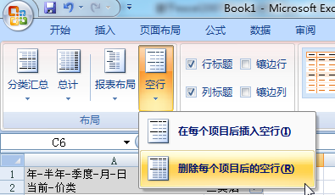
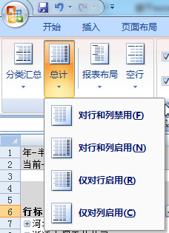
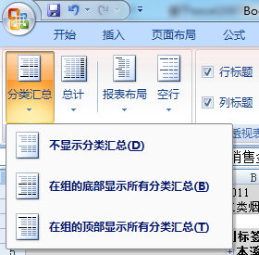
2.4.2、布局管理

Slide 40
目录
一、OLAP基本原理
二、使用Excel查询多维数据库
三、Excel高级统计功能简介
40

Slide 41
三、Excel高级统计功能简介
1
添加Excel统计功能加载项
2
Excel数据分析组件的功能
3
Excel统计功能应用示例

Slide 42
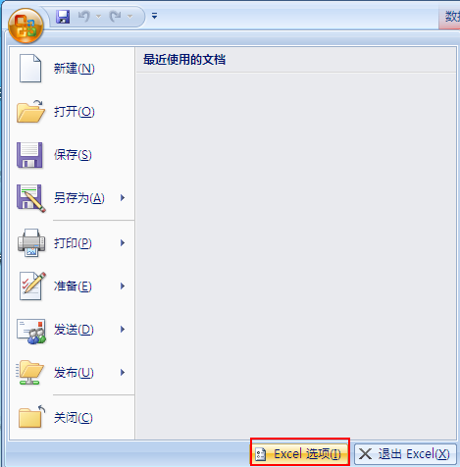
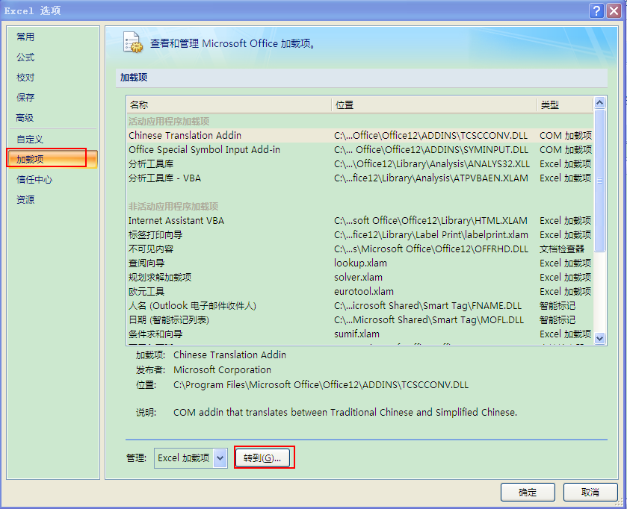
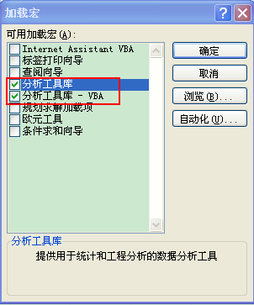
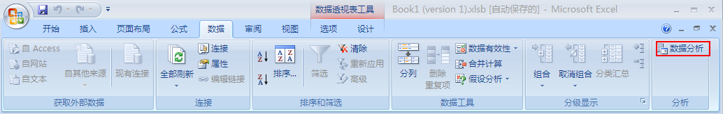
添加Excel统计功能加载项

Slide 43
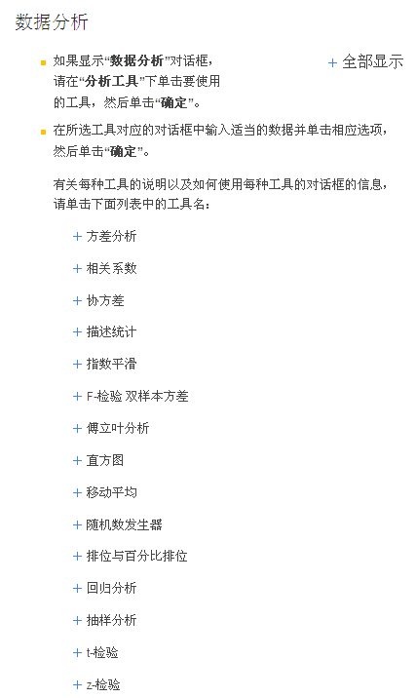
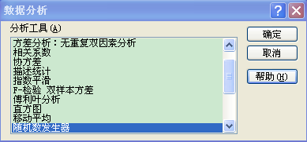
Excel数据分析组件的功能
方差分析
相关系数
协方差
描述统计
指数平滑
F-检验 双样本分析
傅立叶分析
直方图
移动平均
随机数发生器
排位与百分比分析
归回分析
抽样分析
T-检验
Z-检验
……

Slide 44
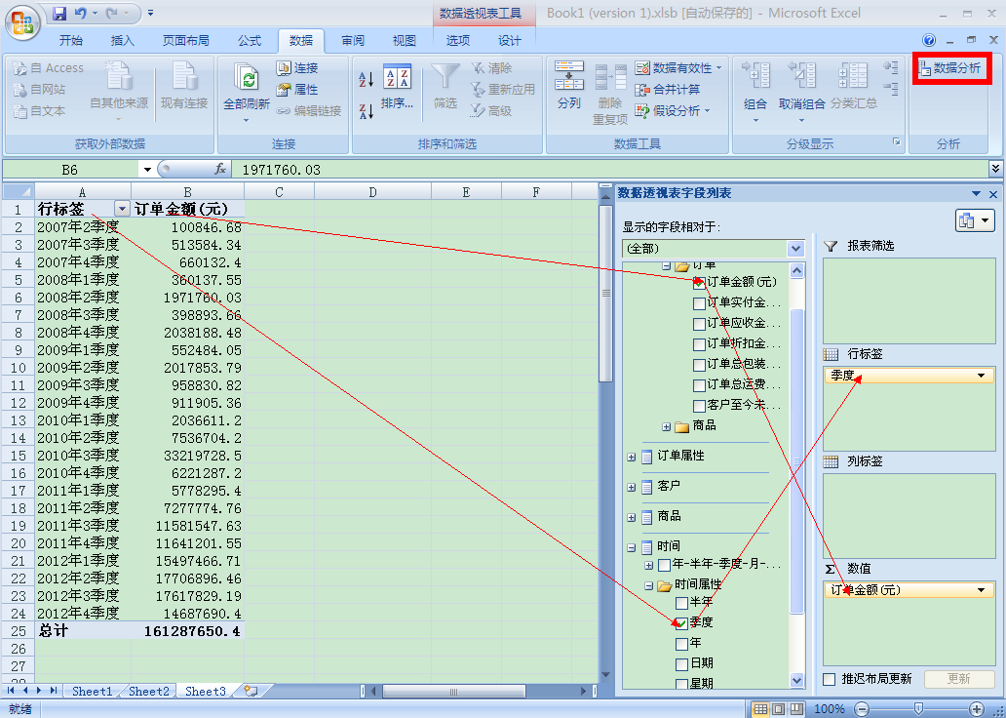
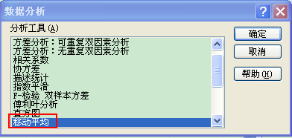
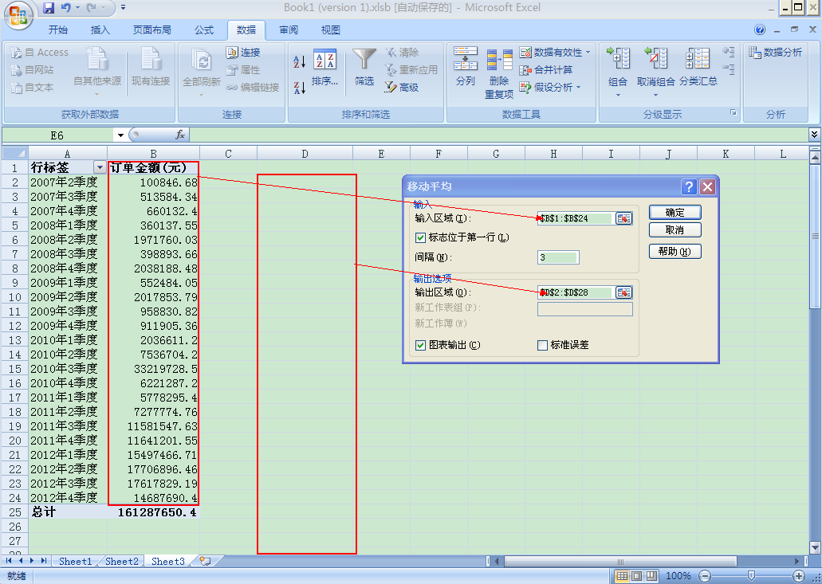
Excel统计功能应用示例-移动平均预测

Slide 45
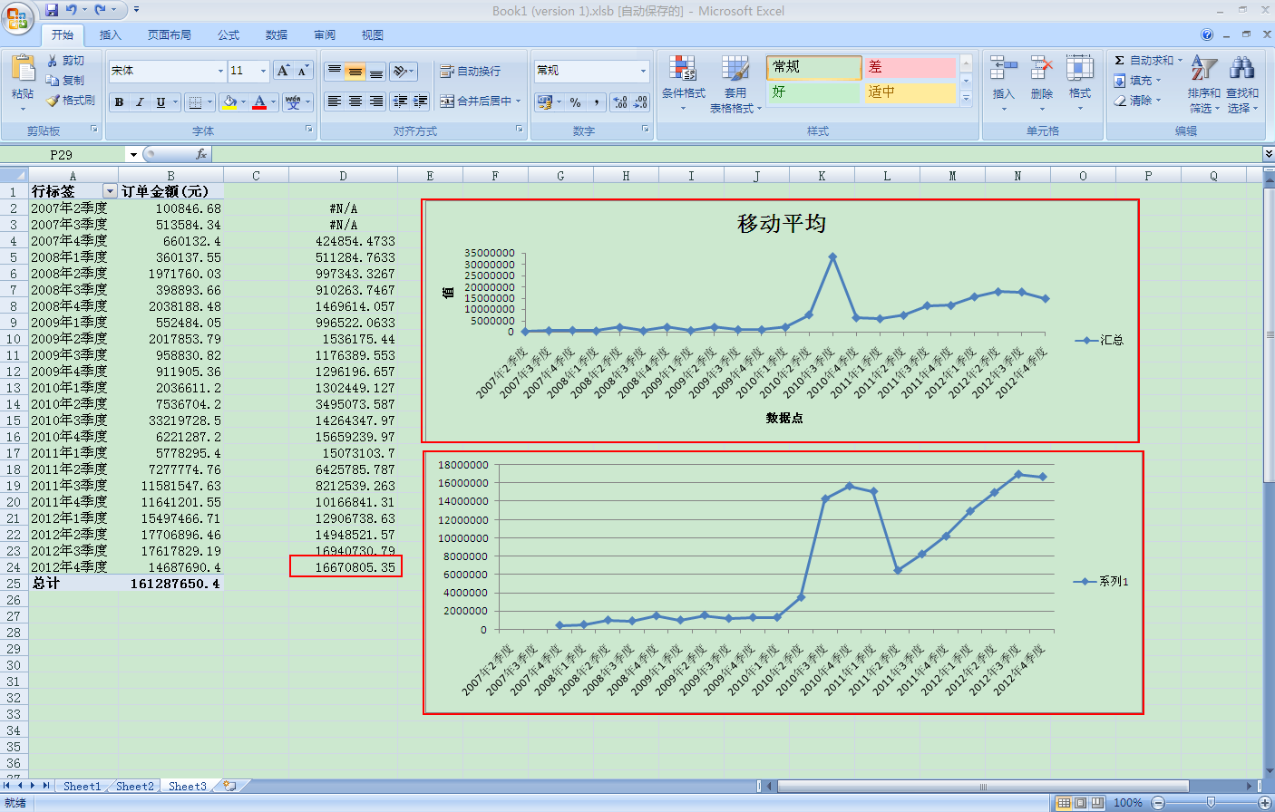
Excel统计功能应用示例-移动平均预测
2012年4季度订货金额，采用移动平均的方式进行预测，预测值为16670805.3元。
实际订货金额
预测销售金额

Slide 46
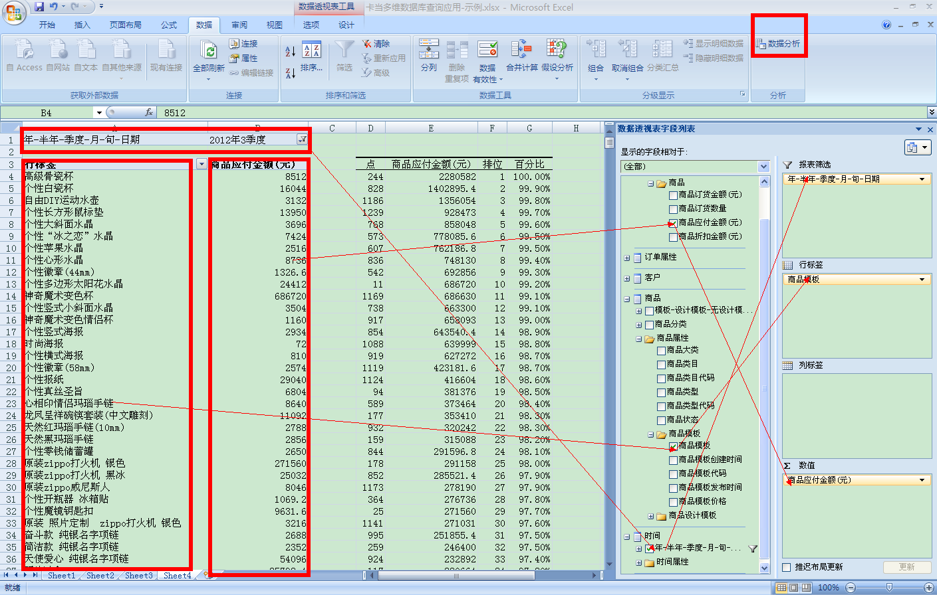
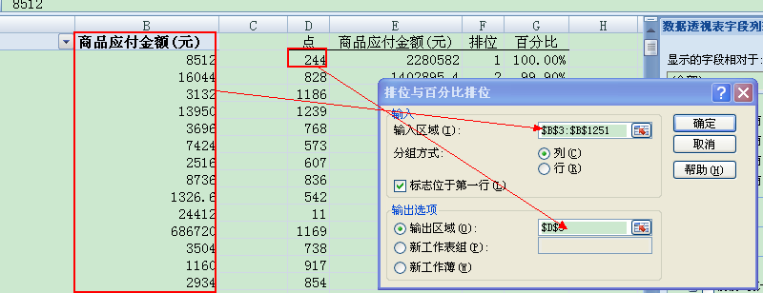
Excel统计功能应用示例-排位与百分比排位

Slide 47
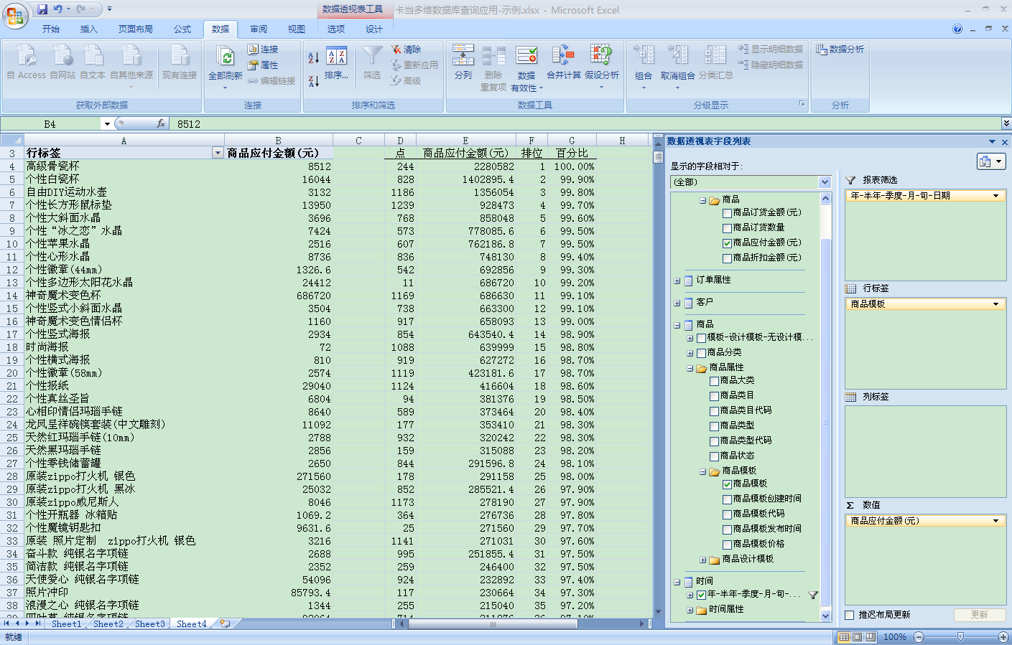
Excel统计功能应用示例-排位与百分比排位

Slide 48
目录
一、OLAP基本原理
二、使用Excel查询多维数据库
三、Excel高级统计功能简介
48

Slide 49




谢 谢
联系我们
（1）客户服务
服务热线：400 118 9191
传 真：0571-89935700
邮 箱：kefu@kadang.com
网 址：http://www.kadang.com
邮政编码：311202
（2）商务合作
电 话：0571-57573624
邮 箱：hezuo@kadang.com
（3）卡当团商品合作
电 话：0571-83786140
邮 箱：tuangou@kadang.com
卡当网萧山总部 地址：杭州市萧山区金城路1038号国际创业中心13楼 电话：0571-89935722
卡当网技术运营中心
地址：杭州市西湖区万塘路266号之江大楼4楼 电话：0571-87382461
卡当一下，好礼到家！
http://www.kadang.com

